Slide 1
第3章 数据组织
《智能数据工程》
清华大学出版社
2025年1月

Slide 2
提纲
数据组织概述
数据仓库
数据湖
向量数据库
总结

Slide 3
数据组织概述 (1)
数据组织内涵
定义：按照一定的方式和规则对数据进行归并、存储、处理的过程
引例：有如上表所示学生ID及成绩的数据，则数据组织的任务为：
① 进行数据异常处理、数据清洗等数据预处理操作
② 按照一定方式其存入相应的数据容器（可理解为数据库）
③ 对存入数据容器中的数据进行再处理
ID | 0 | 1 | 2 | 3 | 4 | 5 | 6 | 7 | 8 | 9 | 10
Score | 80 | 85 | 87 | 82 | 69 | 71 | 0 | 69 | 73 | 77 | 72

Slide 4
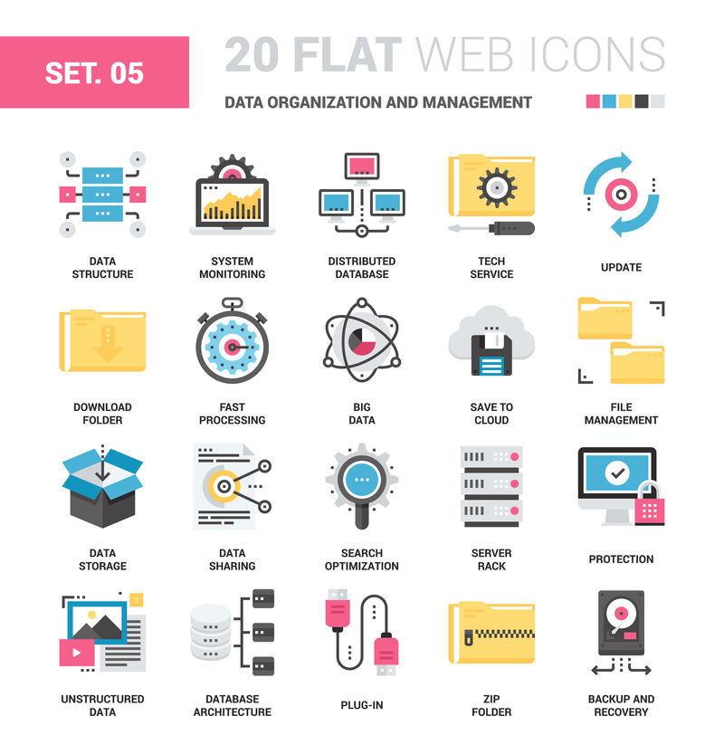
数据组织概述 (2)
数据组织方式发展脉络
20世纪70年代：传统数据库系统
20世纪90年代：数据仓库
2010年前后：数据湖
2016年前后：数据中台
2020年前后：向量数据库

Slide 5
提纲
数据组织概述
数据仓库
数据湖
向量数据库
总结

Slide 6

数据仓库 (1)
数据仓库内涵
面向主题的、集成的、时变的、不可更新的数据集合
支持管理层的决策制定过程和商业智能
数据仓库基本特征
面向主题
集成
时变
不可更新

Slide 7
数据仓库 (2)
操作型与信息型系统对比
特征 | 操作型系统 | 信息型系统
主要目的 | 支持当前业务 | 支持管理层决策制订
数据类型 | 当前状态的当前表示 | 历史时间点和预测数据
主要用户 | 职员、销售人员、管理员 | 管理人员、业务分析人员和客户
使用范围 | 较窄，有计划、简单的查询和更新 | 较宽，复杂查询和分析
设计指标 | 性能、吞吐量、可用性 | 易于灵活地访问和使用
数据量 | 查询或更新一条至多条记录 | 查询或更新很多记录或所有记录

Slide 8
数据仓库 (3)
数据仓库体系结构
① 一般的两层结构，② 独立数据集市，③ 依赖数据集市和操作型数据存储，
④ 逻辑数据集市和实时数据仓库
一般的两层结构：源数据系统+数据和元数据存储区
源数据系统
数据准备区
数据和元数 据存储区
用户终端表示工具
抽取
装载
供给
(即席查询工具、报表生成器、用户应用程序、建模/挖掘工具、可视化工具)
(内部数据、 外部消息)
(处理、清理、调和、导出、匹配、合并、转换)
(Extract)
(Load)
(Feed)
数据仓库
反馈
模型/查询结果
数据仓库的ETL工具——从一般的两层结构提取得到：
数据抽取
数据清理
数据转换
数据装载

Slide 9

数据仓库 (4)
独立数据集市的数据仓库体系结构
两层结构包含所有企业需要的主题信息
实际分析仅需部分主题，可在逻辑或物理上将其拆分为数据集市
源数据系统
抽取
数据准备区
供给
装载
(即席查询工具、报表生成器、用户应用程序、建模/挖掘工具、可视化工具)
(内部数据、 外部消息)
(处理、清理、调和、导出、匹配、合并、转换)
数据集市
抽取
装载
抽取
…
装载
数据集市
用户终端表示工具
导出到数据集市
数据和元数 据存储区
反馈
模型/查询结果

Slide 10
数据仓库 (5)
依赖数据集市和操作型数据存储体系结构——三层结构
① 降低冗余数据及其处理的代价 ② 提供企业级数据视图
③ 具备向下钻取细节信息的能力 ④ 减小扩大规模和保持分离数据一致的成本
源数据系统
数据准备区
数据和元数据
存储区
用户终端表示工具
抽取
(内部数据、 外部消息)
(处理、清理、调和、导出、匹配、合并、转换)
装载
供给
抽取
(即席查询工具、报表生成器、用户应用程序、建模/挖掘工具、可视化工具)
企业数据仓库
抽取
装载
数据集市
导出数据仓库和数据集市
数据集市
数据集市
反馈
模型/查询结果

Slide 11
数据仓库 (6)
逻辑数据集市和实时数据仓库体系结构
针对中等规模的数据仓库
针对使用高性能数据仓库技术
源数据系统
数据准备区（操作型数据存储）&数据和元数据存储区
抽取
用户终端表示工具
(内部数据、 外部消息)
供给
抽取
(处理、清理、调和、导出、匹配、合并、转换)
实时数据仓库
抽取
(即席查询工具、报表生成器、用户应用程序、建模/挖掘工具、可视化工具)
转换层
一致维度加载到DW（数据仓库）
反馈
模型/查询结果

Slide 12
数据仓库 (7)
数据仓库与数据集市对比
 | 数据仓库 | 数据集市
范围 | 独立于应用 | 特定决策支持应用
 | 企业级，集中式 | 部门级，区域分散
数据 | 大量的历史数据 | 适度的历史数据
 | 最细的粒度 | 较粗的粒度
 | 稍微反规范化 | 高度反规范化
 | 大规模 | 开始小规模，逐渐变大
主题 | 企业多个主题 | 部门或特殊的分析主题
来源 | 多个内部或外部来源 | 少数几个内部或外部来源

Slide 13
提纲
数据组织概述
数据仓库
数据湖
向量数据库
总结

Slide 14
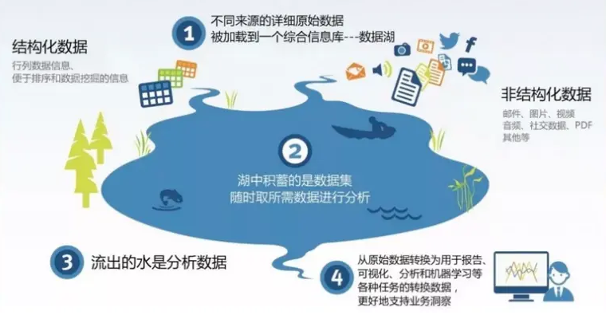
数据湖 (1)
数据湖概述
一种灵活的、可扩展的数据存储库和管理系统
以原始数据格式接收和存储数据
提供按需处理和数据分析的能力
数据湖与数据仓库区别？

Slide 15
数据湖 (2)
数据仓库与数据湖对比
 | 数据仓库 | 数据湖
数据类型 | 结构化数据 | 结构化、半结构化、非结构化数据
处理模式 | 写时模式 | 读时模式
性能 | 较高成本的存储获得最快的查询结果 | 低成本存储获得较快的查询结果
数据访问 | 通过SQL语句访问数据 | 通过开发人员创建的程序访问数据
可靠性 | 可靠性高 | 可靠性较低
主要用户 | 业务分析师 | 数据工程师、数据科学家

Slide 16
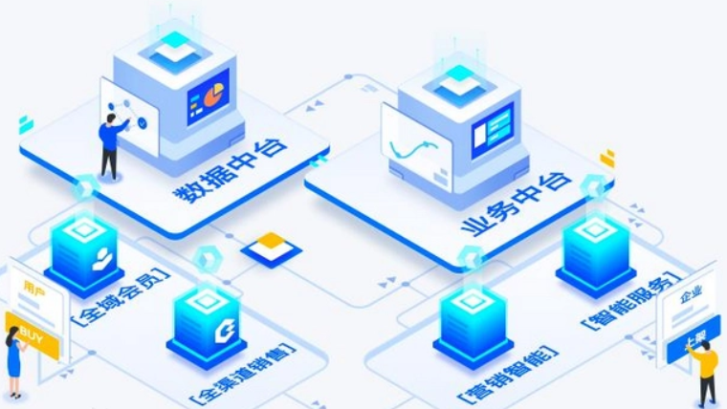
数据湖 (3)
数据中台概述
对企业各个业务应用场景中形成的数据资源进行整合加工
以共享的方式将数据复用到不同业务
偏中上层数据服务设施，利用数据支撑企业的业务、服务、决策、运营

Slide 17


数据湖 (4)
数据湖体系结构——数据池体系结构
将数据先放入初始数据，再放入到其他数据池中
模拟数据池
结构化数据
初始数据池
归档数据池
半结构化数据
应用程序数据池
将摄取的所有原始数据存储在初始数据池中
非结构化数据
文本数据池

Slide 18
数据湖 (5)
模拟数据池
存储和处理半结构化数据，关键步骤为数据缩减
数据缩减
- 数据去重：如何判断重复记录
- 数据采样
- 数据压缩
模拟数据池
初始数据池
归档数据池
应用程序数据池
相似重复记录的识别算法（匹配算法）
可用于判断记录是否重复，主要方法：
字段匹配法（Field Matching）
编辑距离法（Edit Distance）
N-Gram算法（N-Gram）
文本数据池
将一个串转换为另一个串的过程中需插入、删除及替换字符个数的最小值

Slide 19
数据湖 (6)
应用程序数据池
本质上是一个数据仓库
对不同应用程序产生的数据进行整合和转换
初始数据池
模拟数据池
归档数据池
数据转换功能：
①记录级别功能
选择、连接、规范化、聚合
②字段级别功能
将数据从源记录中的给定格式 转换为目标记录中不同格式
应用程序数据池
文本数据池
归档数据池
存储来自模拟数据池、应用程序数据和文本数据池中使用频率较小的数据
文本数据池
存储和处理非结构化的文本数据

Slide 20
数据湖 (7)
数据区域体系结构
存储对初始区域中原始数据进行数据清理和数据转换处理后的数据
结构化数据
初始区域
黄金区域
工作区域
半结构化数据
体系结构的第一个存储区域
敏感期区域
从黄金区域中复制的数据根据业务需求进一步加工处理
非结构化数据
存储初始区域、黄金区域和工作区域的重要数据文件

Slide 21
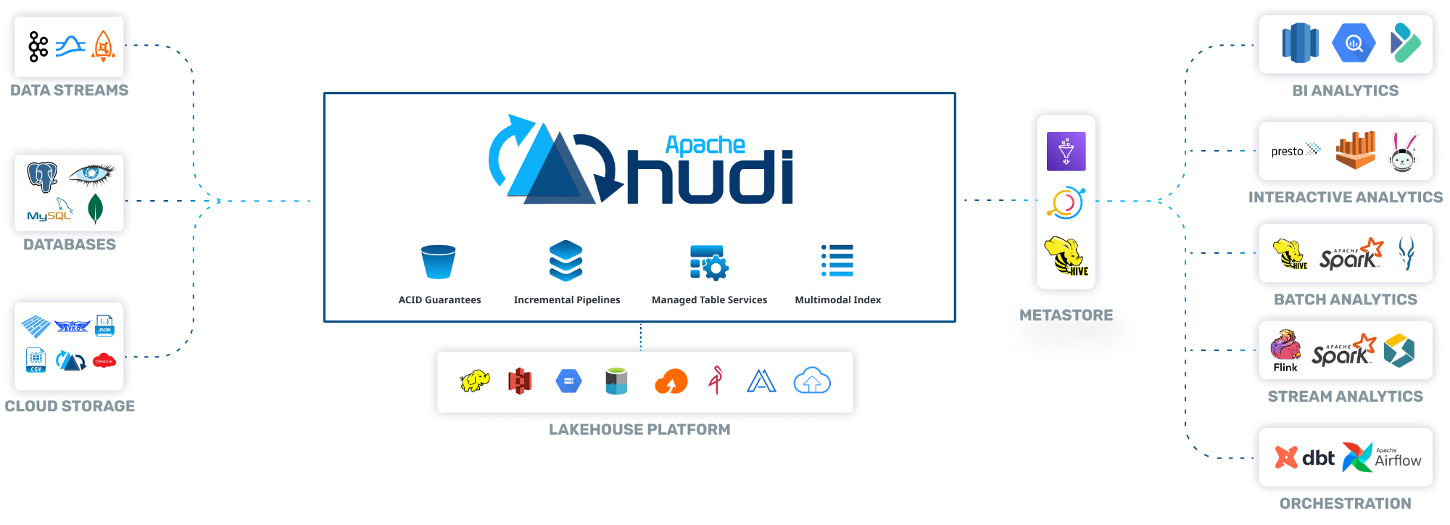
数据湖 (8)
Hudi（Hadoop Upserts Deletes and Incrementals）
开源的数据湖框架
时间轴
文件管理和索引
表类型
查询类型

Slide 22
数据湖 (9)
Hudi三种查询方式在不同时间戳下的查询结果
时间戳=1
时间戳=2
时间戳=3
时间戳=4
数据文件1
A,B
日志文件1
A1
日志文件1
A1，A2
数据文件4
A2，B
数据文件2
C,D
数据文件5
C，D1
数据文件3
E
日志文件2
D1
日志文件3
E1，F
数据文件6
E1，F
快照查询
A,B,C,D,E
A1,B,C,D1,E
A2,B,C,D1,E1,F
A2,B,C,D1,E1,F
增量查询
A,B,C,D,E
A1,D1
A2,E1,F
读优化查询
A,B,C,D,E
A,B,C,D,E
A,B,C,D,E
A2,B,C,D1,E1,F

Slide 23
提纲
数据组织概述
数据仓库
数据湖
向量数据库
总结

Slide 24
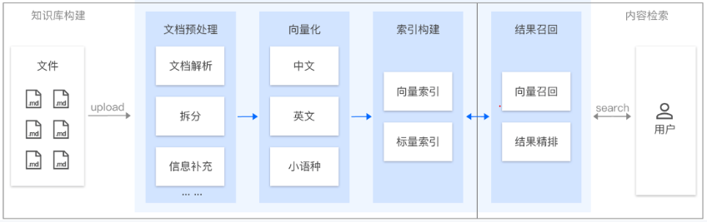
向量数据库 (1)
向量数据库概述
专门为存储、管理和查询高维向量数据而设计的数据库系统
有效处理大量高维数据点
提供高效的数据检索和相似性搜索能力
向量数据库特点
维度
特征表示
数据存储
查询机制
索引技术

Slide 25
向量数据库 (2)
向量数据库的索引技术
KD树（K-Dimension Tree）：一种特殊的二叉树，主要用于多维空间关键数据的搜索（如范围搜索和最近邻搜索）
局部敏感哈希（Locality-Sensitive Hashing, LSH）：一种用于高维空间数据近似最近邻搜索的哈希技术
分层导航小世界图（Hierarchical Navigable Small World, HNSW）：一种基于图的索引技术，结合了小世界网络和层次结构的优点，能在保持搜索效率的同时降低内存消耗

Slide 26
向量数据库 (3)
向量数据库的索引技术——KD树
KD树的构建
采用递归方式，从根节点开始，选择某一维进行划分，数据点按该维的值排序
选择中位数作为划分点，将数据点划分为两个子集，分别作为左子树和右子树的根节点
递归地在每个子集中选择新的维度进行划分，直到所有数据点都被划分到叶子节点为止

Slide 27
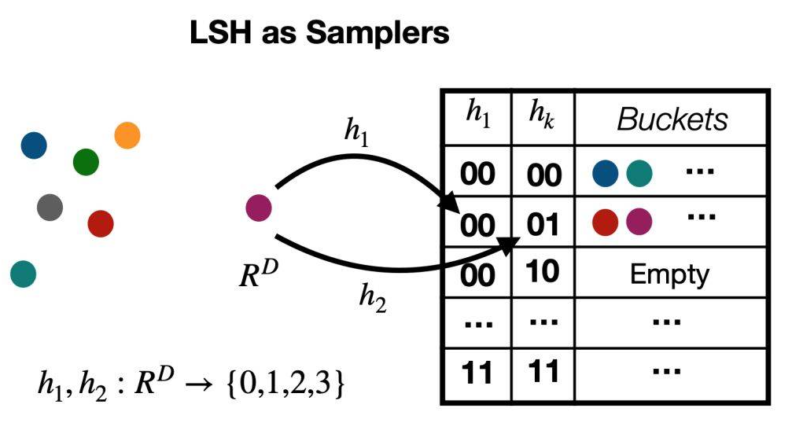
向量数据库 (4)
向量数据库的索引技术——局部敏感哈希
基本原理：若两个数据点在原始空间中相近，则其经过哈希函数映射后得到的哈希值也相近
哈希函数的选择——LSH的关键
可扩展性和处理高维数据的能力
哈希函数的选择和阈值的设定对性能影响较大，需根据数据的特性进行调优

Slide 28
向量数据库 (5)
向量数据库的索引技术——分层导航小世界图
结合了小世界网络和层次结构的优点，能在保持搜索效率的同时降低内存消耗
构建包括初始化和优化两个阶段
采用层次结构，将边按特征半径 进行分层
搜索复杂度降到O(log n)，n为图 中的节点数

Slide 29
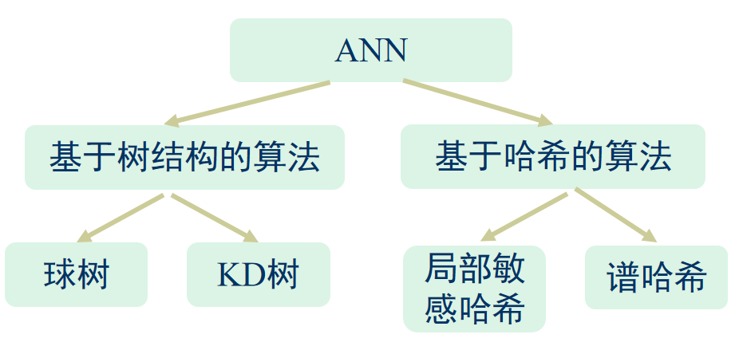
向量数据库 (6)
向量数据库的搜索技术
近似最邻近搜索是最基本、最重要的操作之一
相似性度量是判断两个向量是否相似的依据
欧几里得距离（Euclidean Distance）（最常用相似性度量方法）
余弦相似度（Cosine Similarity）
Jaccard系数（Jaccard Coefficient）
有没有牺牲效率来提高精度的方法？

Slide 30

向量数据库 (7)
向量数据库产品介绍——Milvus
专为大规模相似性搜索和向量索引设计的开源向量数据库
兼容多种索引类型，具备高效的搜索功能
非常适合应用于包括图像和视频识别、自然语言处理和推荐系统在内的多种人工智能(AI)和机器学习(ML)场景
支持基于布尔表达式的标量过滤和迭代器查询，方便处理大量数据

Slide 31

向量数据库 (8)
向量数据库产品介绍——Pinecone
一款云原生向量数据库
极大地简化了开发和扩展向量搜索应用的复杂性
采用分布式架构，支持水平扩展，确保服务高可用性和高性能
提供丰富的API接口
广泛应用于电商、新闻、社交、娱乐、教育、金融和医疗等领域

Slide 32

向量数据库 (9)
向量数据库产品介绍——Weaviate
开源的向量搜索引擎，支持向量化处理、数据分类和语义搜索功能
让向量搜索变得更加容易获取和扩展
支持查询时推理和导航，寻找最相关的实体和属性
结合自然语言处理技术和向量空间模型，支持多模态数据的语义搜索
具有强大的图谱构建、实体关联和语义搜索功能，在知识图谱和语义理解等方面有良好的应用前景

Slide 33

向量数据库 (10)
向量数据库产品介绍——Qdrant
专为提升性能和灵活性而设计的开源向量搜索引擎
能够处理精确搜索和近似搜索，确保在不同人工智能(AI)和机器学习(ML)应用中实现准确性与速度的最优平衡。
具有卓越的查询速度和数据吞吐量，是大规模向量数据处理的首选工具
基于向量检索算法提供高性能的存储和查询能力
通过智能缓存机制来减少重复计算以提高查询性能，且支持并行处理

Slide 34

向量数据库 (11)
向量数据库产品介绍——VectorDB
向量数据库平台为深度学习从业者提供了卓越的性能和精准的向量数据存储与检索方案
基于向量相似度计算实现了对大规模多媒体数据的实时相似度检索
支持水平扩展，通过简单添加节点来增强存储和计算能力，确保在大数据量时仍能保持稳定的性能
具备广泛的适用性，使VectorDB能满足不同场景下的存储和检索需求

Slide 35

向量数据库 (12)
向量数据库产品介绍——Faiss
一个针对密集向量集合进行高效相似度搜索和聚类的库
通过优化算法和硬件加速实现高性能的相似性搜索和聚类，能处理大规模的向量数据集，并在毫秒级时间内返回相似度最高的结果
提供了多种索引算法，适用于不同的数据集和查询需求，支持多种相似度度量方法，使其能广泛应用于各种需要计算向量相似度的场景
支持分布式计算，可通过多机部署来扩展处理能力

Slide 36
提纲
数据组织概述
数据仓库
数据湖
向量数据库
总结

Slide 37
总结
数据仓库
数据仓库的概念和体系结构
数据集市和数据仓库对比
数据湖
数据湖的概念和体系结构
数据去重中的距离编辑算法
数据湖软件Hudi
向量数据库
向量数据库的索引技术、搜索技术
常用的距离度量方法
向量数据库产品

Slide 38
结语
谢谢！

